Slide 1

Die Cloud D-Trust GmbH
Willkommen zur RZ des Anbieters

Slide 2
Welche Cloud Anbieter und Arten gibt es ?
Anbieter von Cloud
Google ( GCP – Google Cloud Platform: https://cloud.google.com
Amazon ( AWS – Amazon Web Service: https://aws.amazon.com )
Microsoft Cloud ( Microsoft Azure: https://azure.microsoft.com/de-de/free/ )
Alibaba Cloud (https://eu.alibabacloud.com/ )
Viele Andere…
Arten von Cloud: Private-, Public-, und Hybrid Cloud Lösungen

Slide 3

Arten von Cloud
Private Cloud
- Berliner Cloud
Aufbau einer IT-Landschaft & Kundenanbindung
Hybrid Cloud
- On-Premise + Cloud
Public Cloud
- Microsoft Azure ( öffentlich zugänglich )

Slide 4
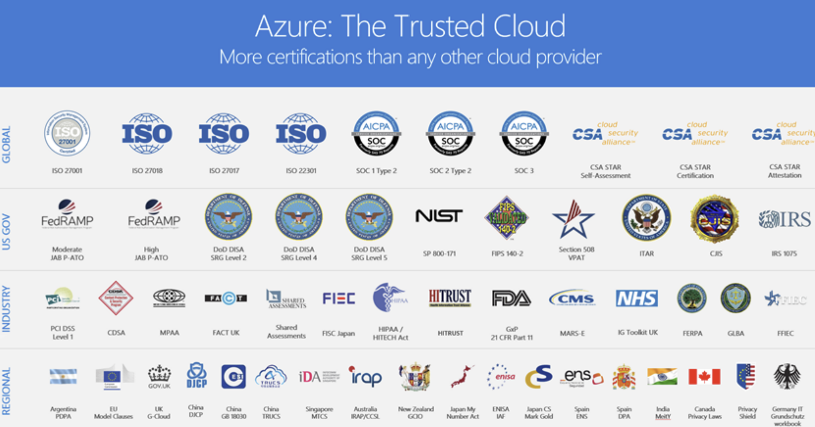

Zertifizierungen
DSGVO – Datenschutz:
https://www.microsoft.com/de-de/trust-center/privacy/gdpr-overview?SilentAuth=1
Azure Schulungen:
- Microsoft Virtual Training Days
- Microsoft Zertifizierungen
https://docs.microsoft.com/de-de/learn/certifications/
AZ-900, AZ-104, AZ-500, AZ-800, AZ-801, AZ-140
MS-900, MS-100, MS-700, MS-203
MD-100, MD-101
SC-900, SC-300, SC-400

Slide 5


Geographien & Regions

Slide 6
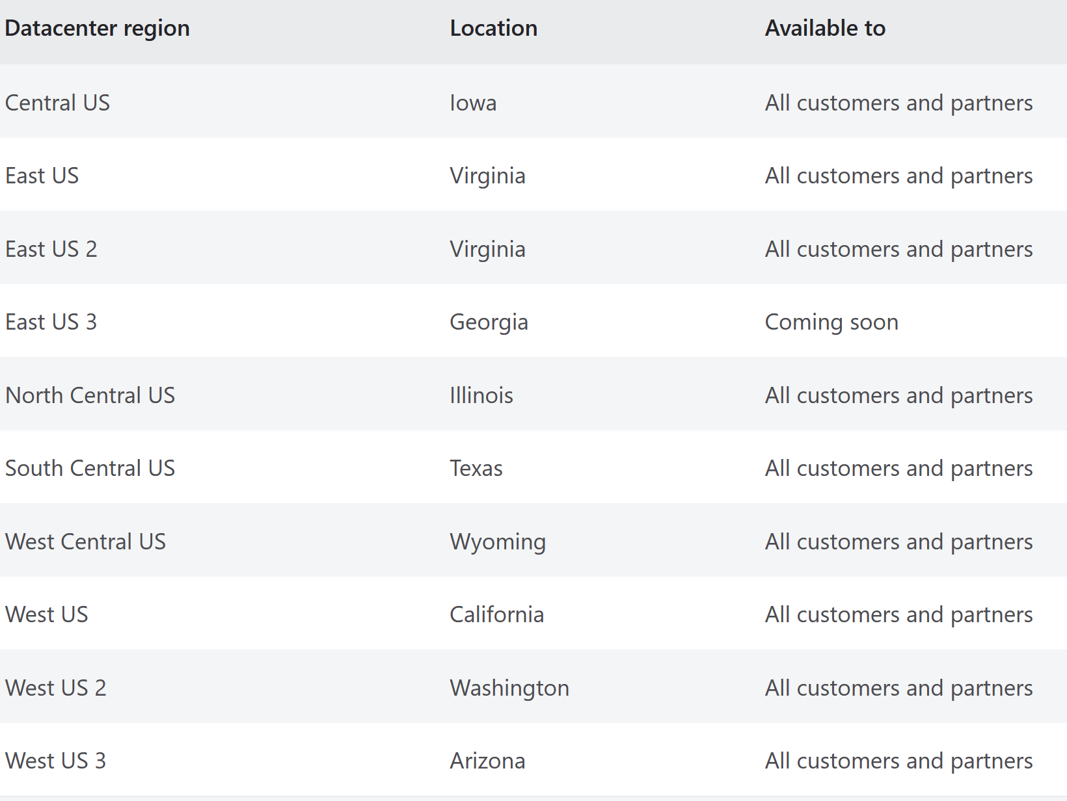
Unterteilung der globalen Infrastruktur
Geographisch
Regional
- West oder Ost
Standorte – RZ mit HA
Verfügbarkeit der Dienste
Hauptdienste – wie AAD
SLA und Garantie – Support
Daten
Links:
- https://azure.microsoft.com/en-gb/global-infrastructure/geographies/#geographies

Slide 7
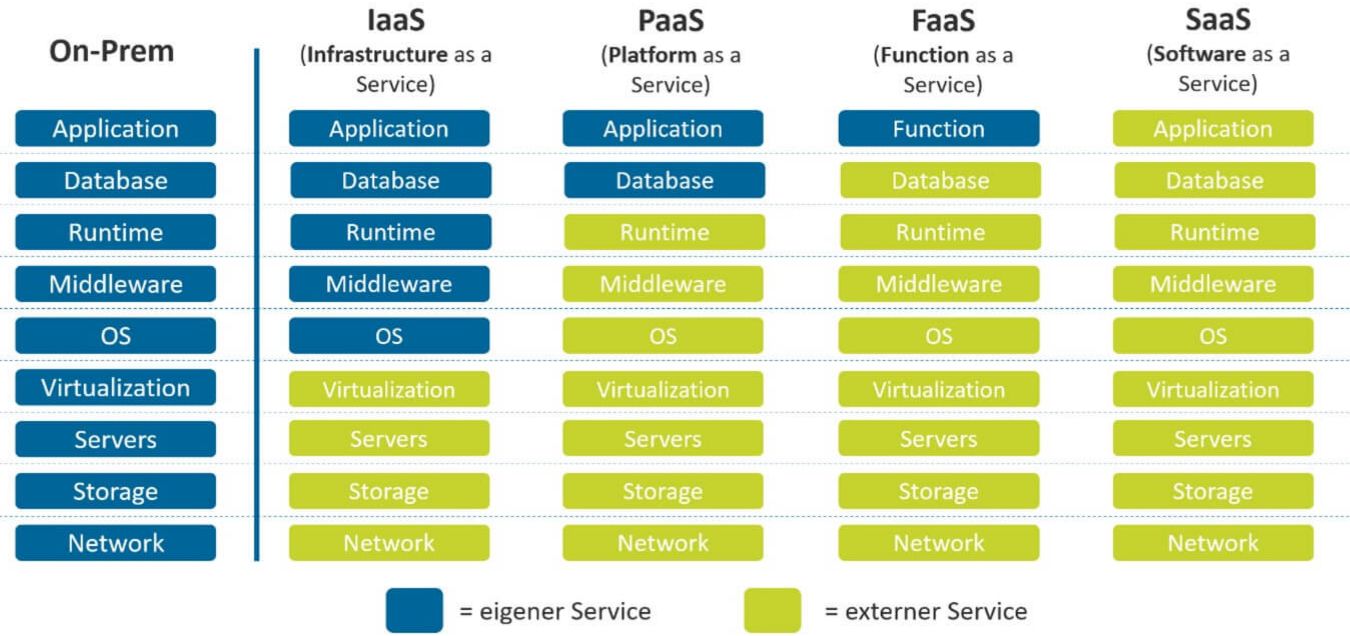

Slide 8

Dienste und Produkt Palette
Microsoft Azure
Microsoft 365
Office 365

Slide 9
Dienste und Produktpalette
Iaas - Alle Dienste von Microsoft Azure
Virtualisierung, Netzwerk, Skalierung, Kostenregulierung, Flexibilität, Sicherheit, Loss Prevention…
Paas - Alle Microsoft 365 Dienste basieren auf Microsoft Azure
Autopilot, Endpoint-Manager / Intune, Microsoft Compliance Center, Health-Center
Saas – Alle Office 365 Dienste basieren auf Microsoft 365
Microsoft Admin Center
Voraussetzungen:
- Microsoft Account
Geschäftskonto / Arbeitskonto, Privates Konto - VLSC
- Microsoft Tenant
companyname.onmicrosoft.com / domain.com
- Subscription / Abo
Free / Premium 1 / Premium 2 oder weiter Abo

Slide 10

Pläne und Produktinhalt

Slide 11
Abo – Microsoft 365 und Pläne
Privat Anwender ( Microsoft 365 Single und Microsoft 365 Family )
Business ( Kleinunternehmen )
M365 Enterprise Pläne ( Großunternehmen )
Schulen und Vereine ( Office 365 anstatt Microsoft 365 )
Behörden ( Office 365 Goverment )

Slide 12
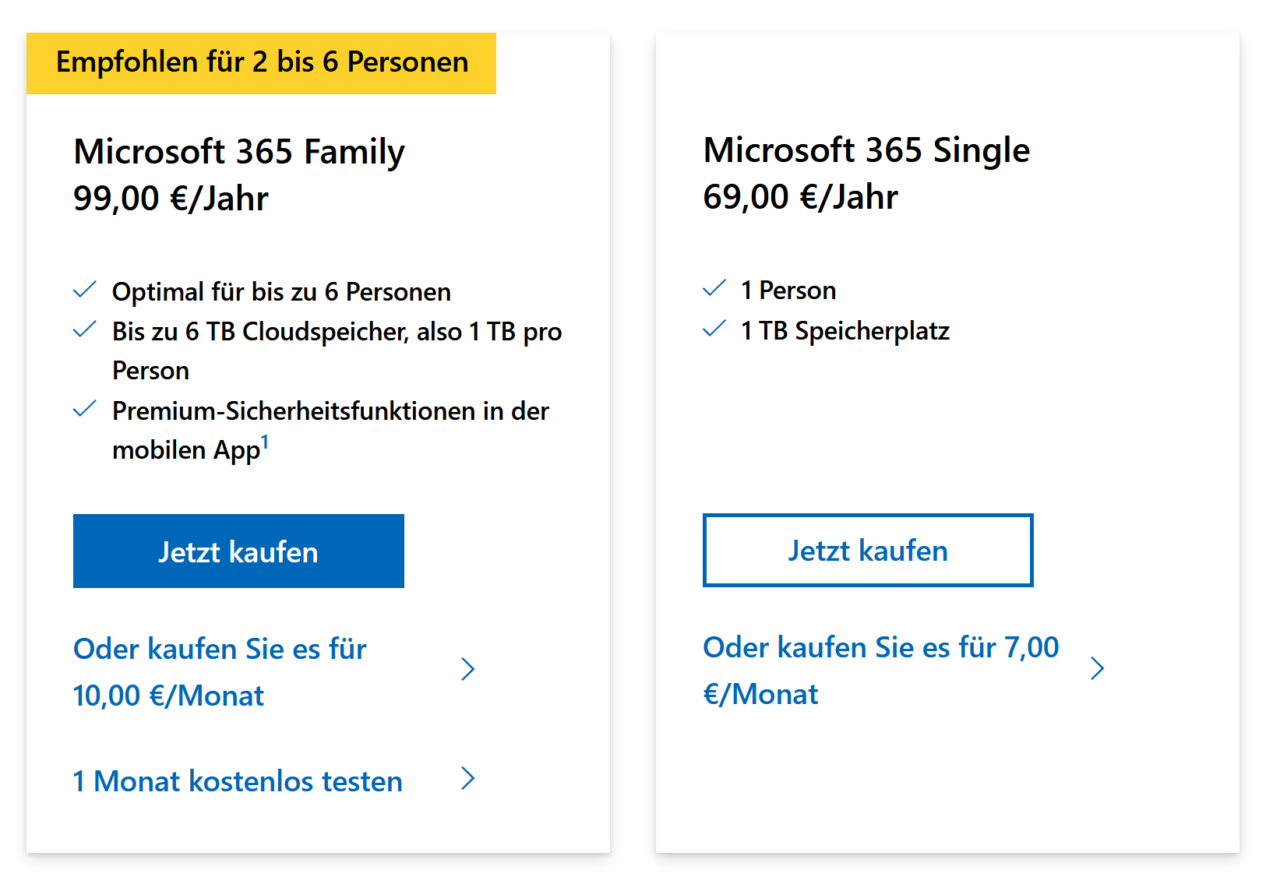

Slide 13
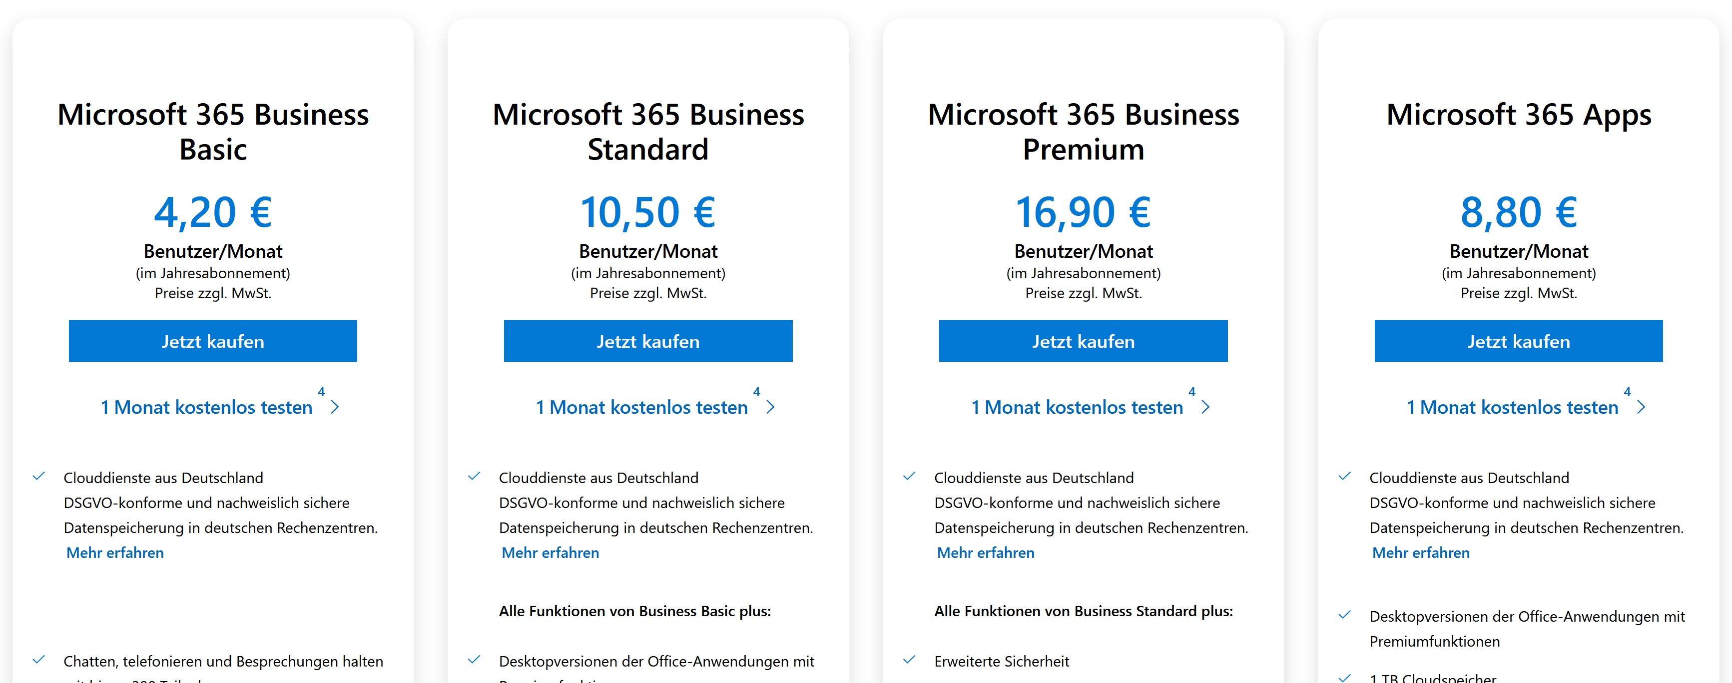
Microsoft 365

Slide 14
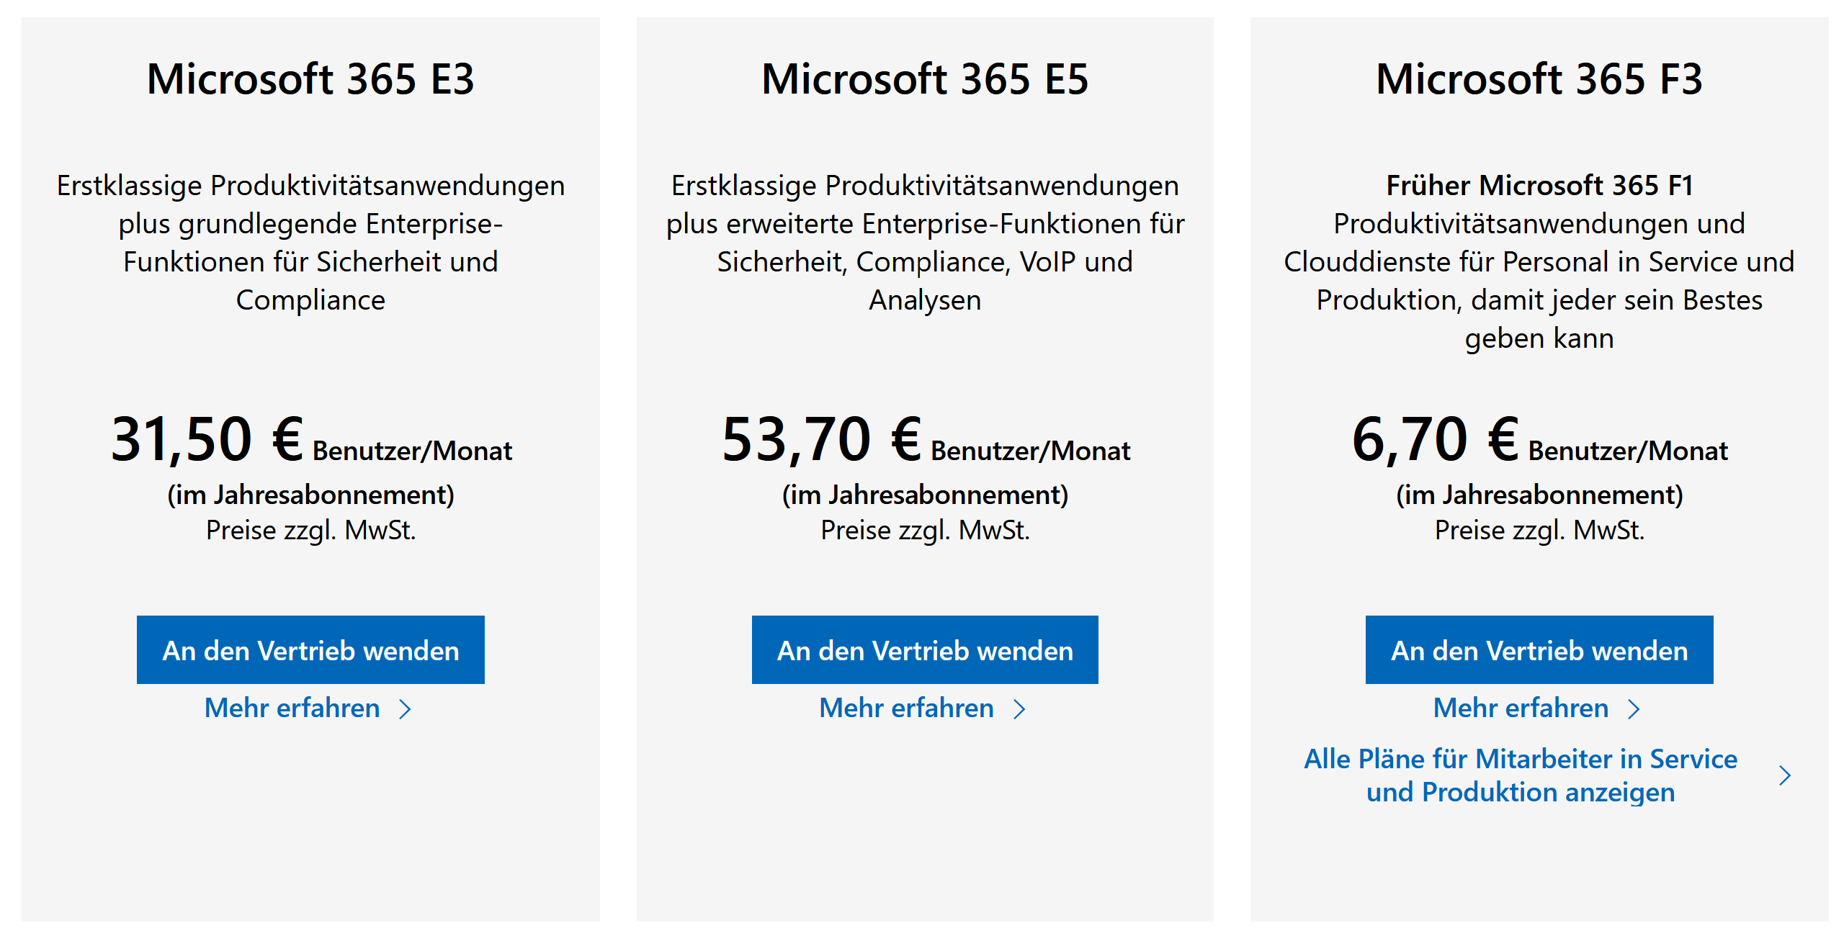

Slide 15
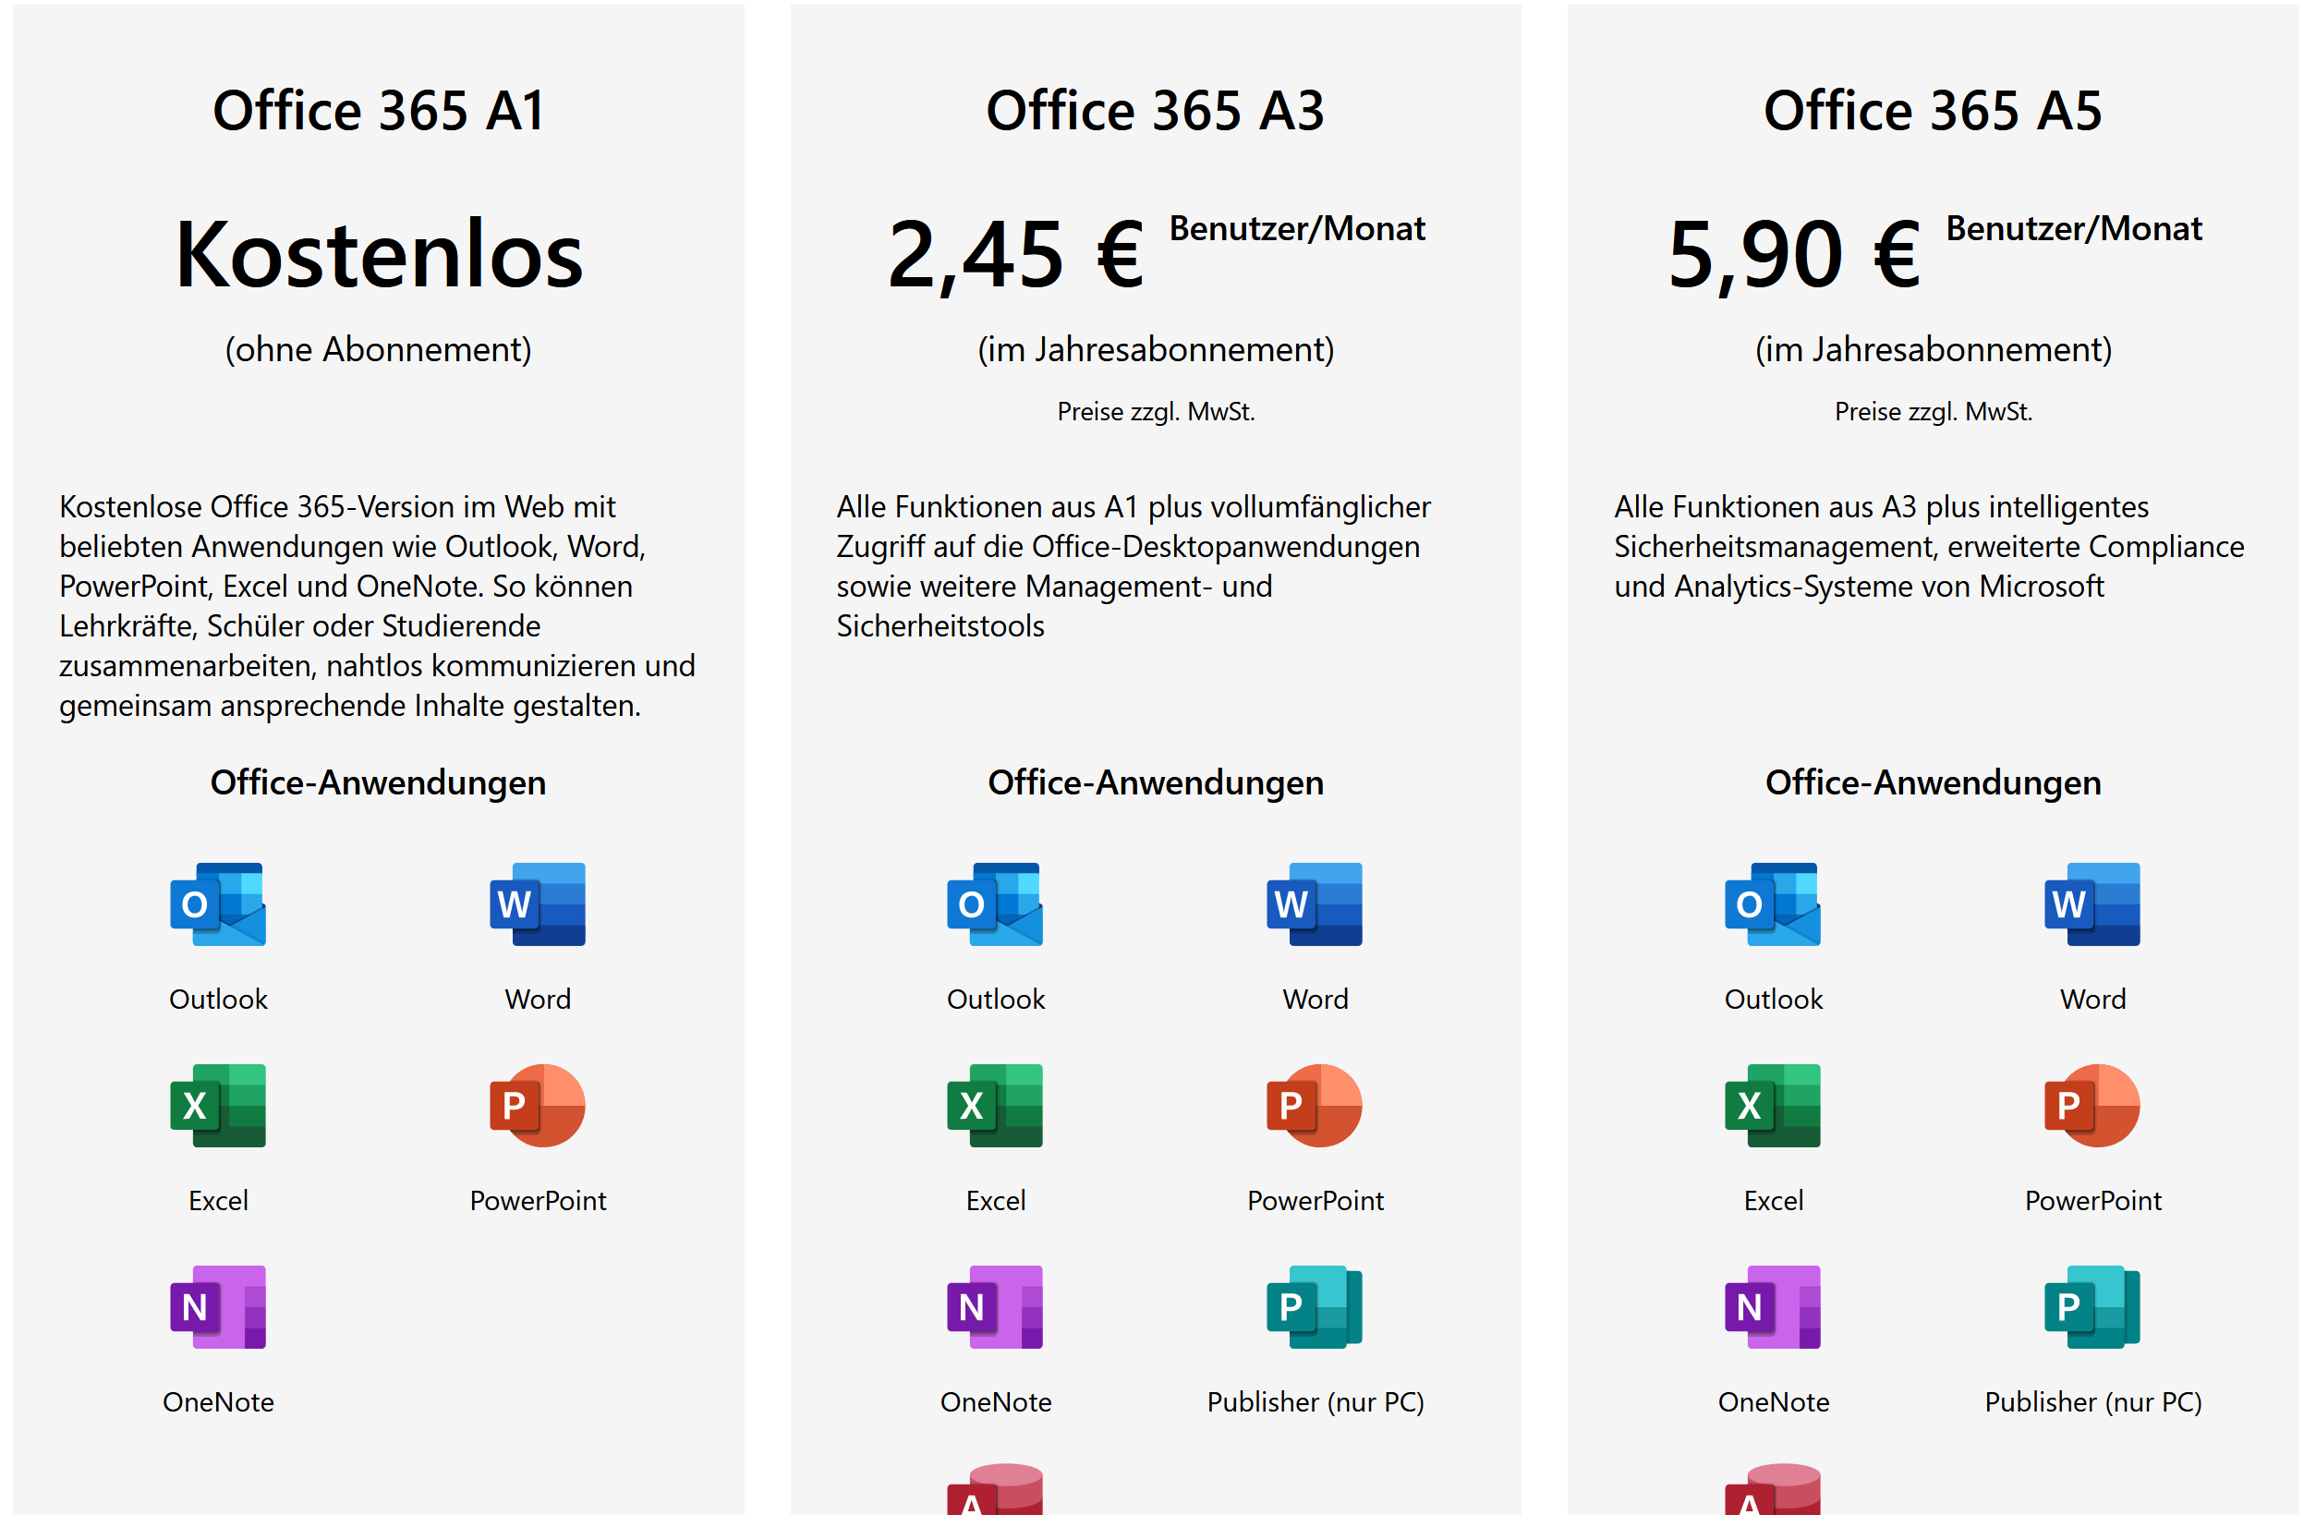

Slide 16
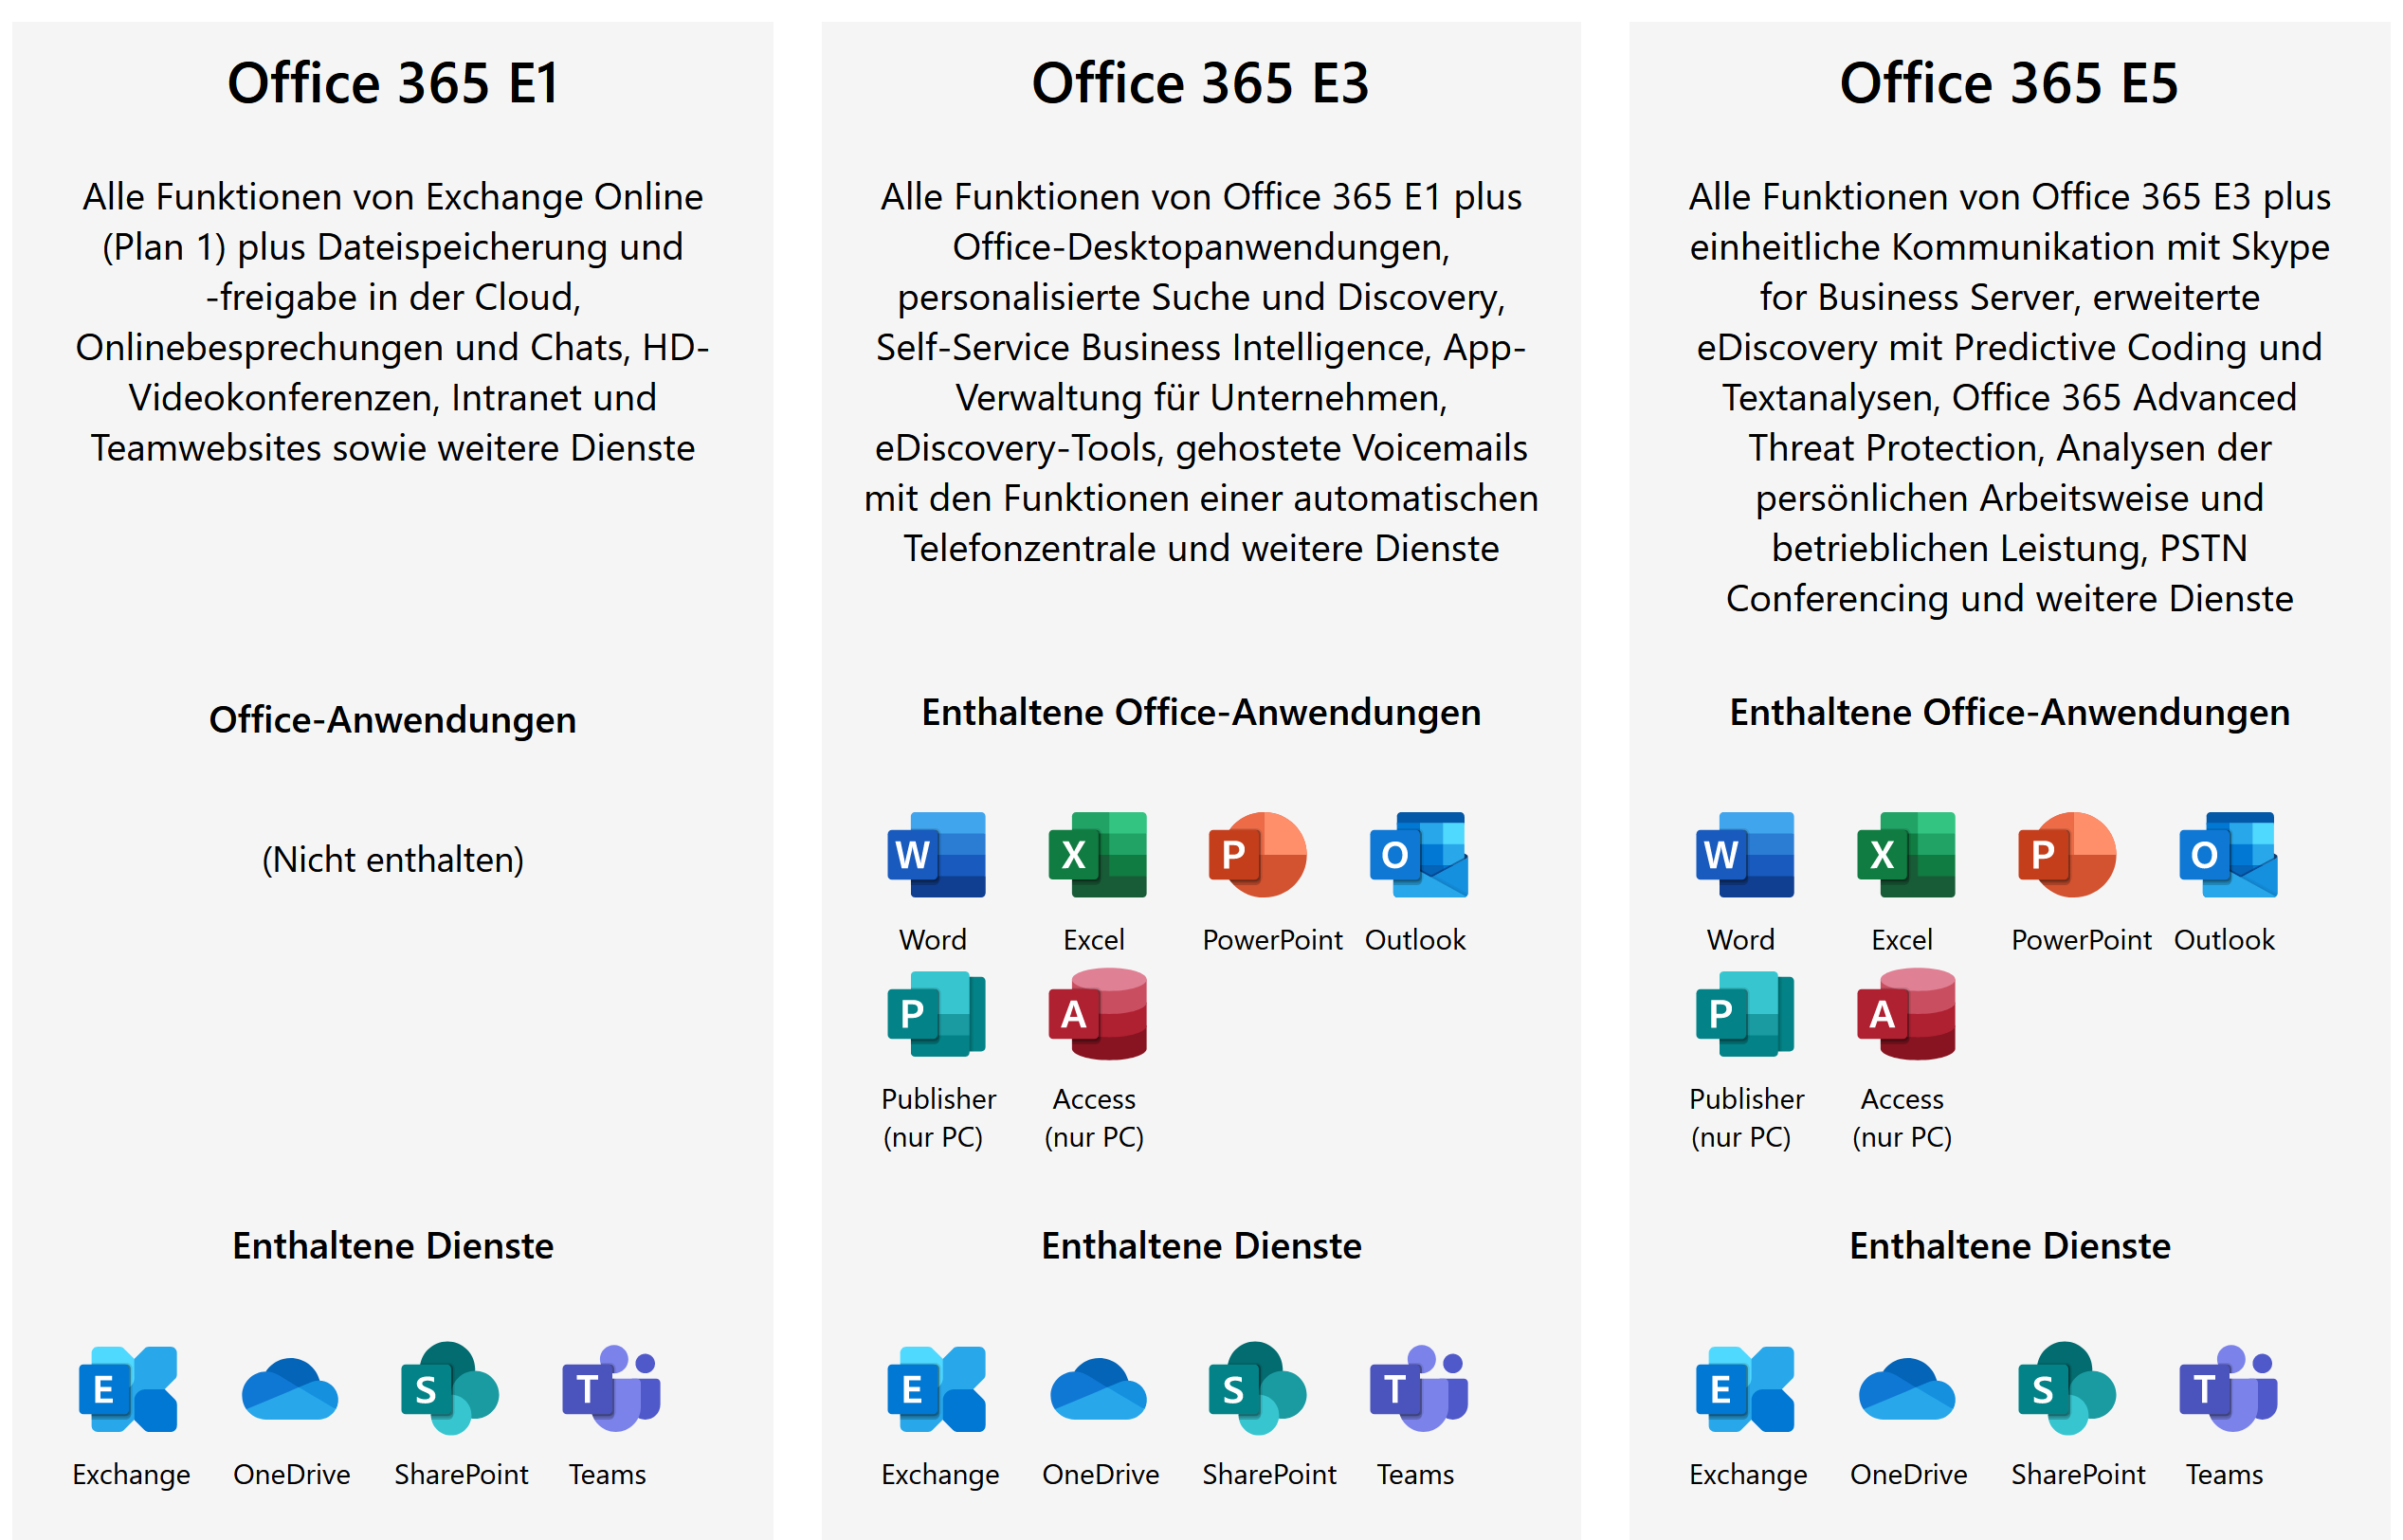

Slide 17
Links: Privat Anwender ( Microsoft 365 Single und Microsoft 365 Family ): https://www.microsoft.com/de-de/microsoft-365/buy/compare-all-microsoft-365-products-b?market=de Business ( Kleinunternehmen ): https://www.microsoft.com/de-de/microsoft-365/business/compare-all-microsoft-365-business-products-b?SilentAuth=1 M365 Enterprise Pläne ( Großunternehmen ): https://www.microsoft.com/de-de/microsoft-365/compare-microsoft-365-enterprise-plans?market=de Schulen und Vereine ( Office 365 anstatt Microsoft 365 ): https://www.microsoft.com/de-de/microsoft-365/academic/compare-office-365-education-plans?market=de&activetab=tab:primaryr1 Office 365 Goverment: https://www.microsoft.com/de-de/microsoft-365/government/compare-office-365-government-plans?SilentAuth=1

Slide 18

Microsoft Azure Pläne

Slide 19
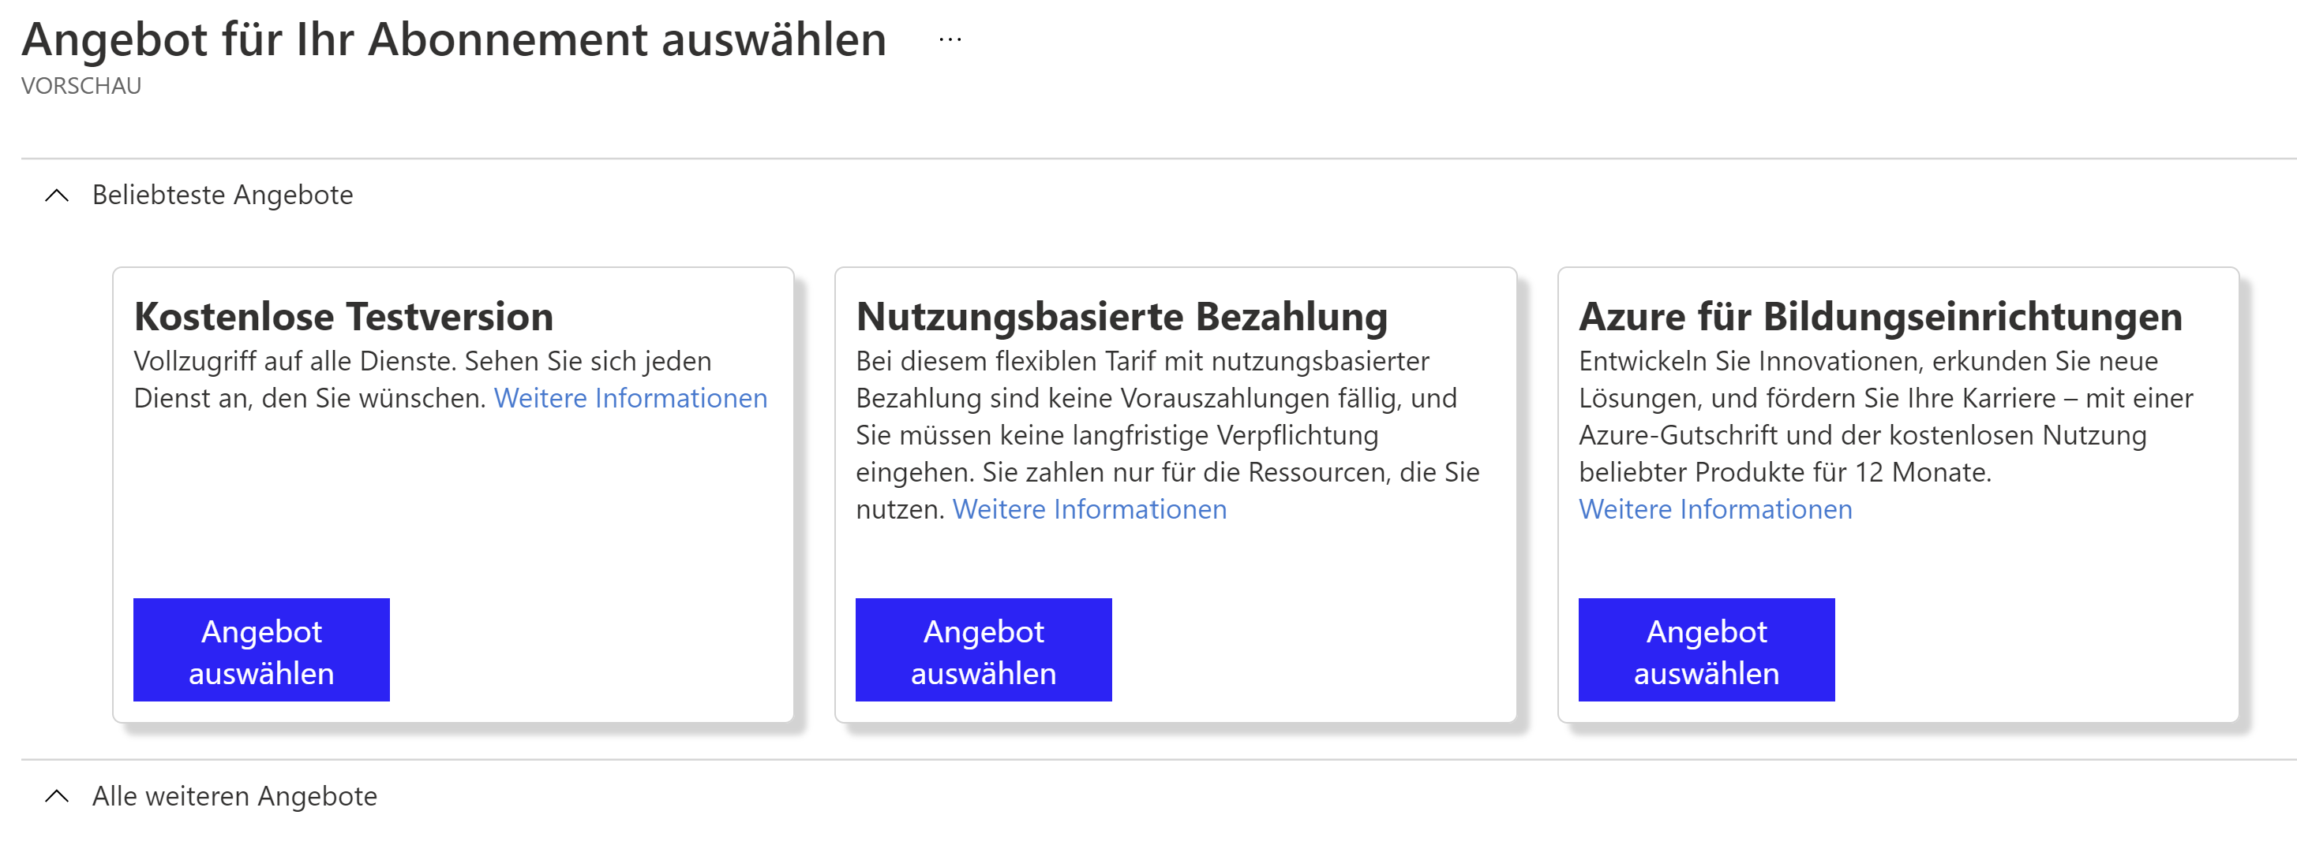
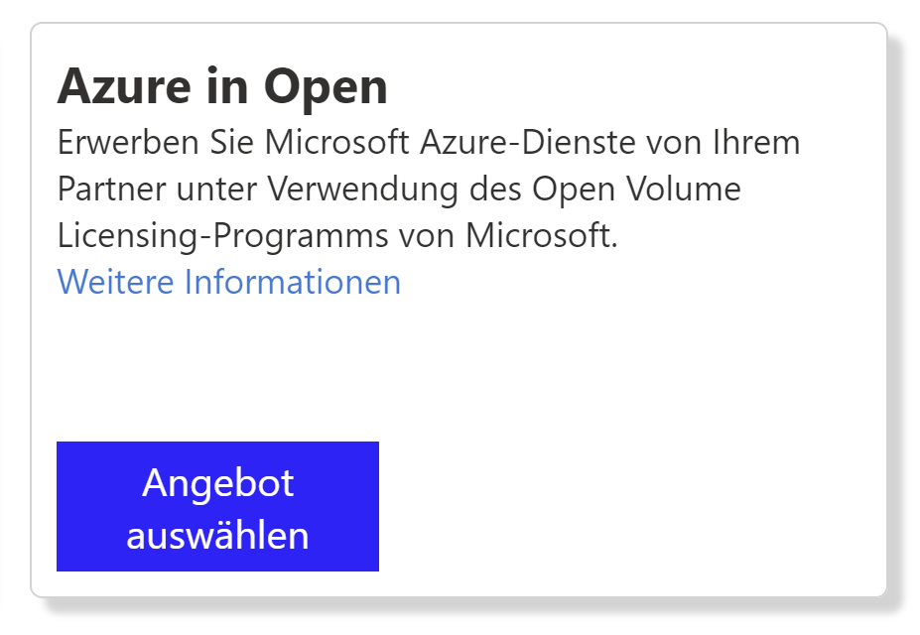
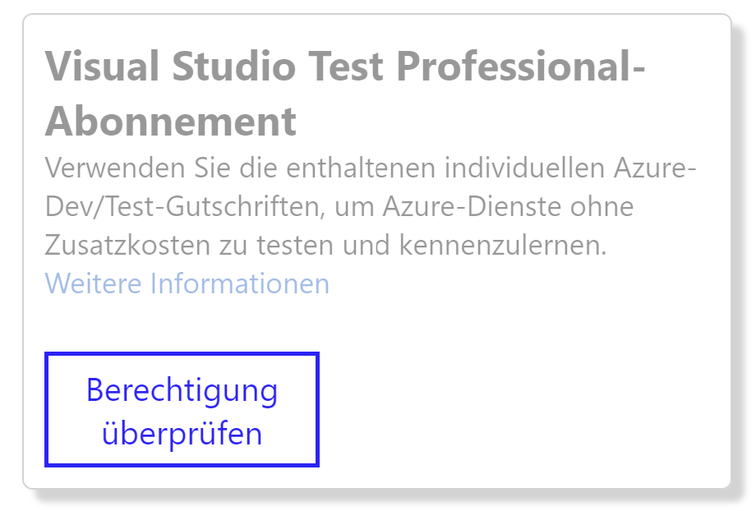

Slide 20

Microsoft Azure Microsoft 365 Office 365 - Testumgebung ( Tenant ) möglich Microsoft Azure Microsoft 365 - Testumgebung ( Tenant ) möglich mit Eingabe der Kreditkarte - mit verschiedene Zahlungsmöglichkeiten Test-Tenant: - bis zur 30 + 30 Tagen Testumgebung kostenlos testbar - kündbar = 30 weitere Tage - 25 User Lizenzen

Slide 21

Produktvergleich
Roadmap: https://www.microsoft.com/de-de/microsoft-365/roadmap?rtc=1&filters=
Was beinhalten die Pläne ???
- diverse Admin Center die auf Microsoft Azure basieren
Preis-Calculator: https://azure.microsoft.com/de-de/pricing/calculator/

Slide 22
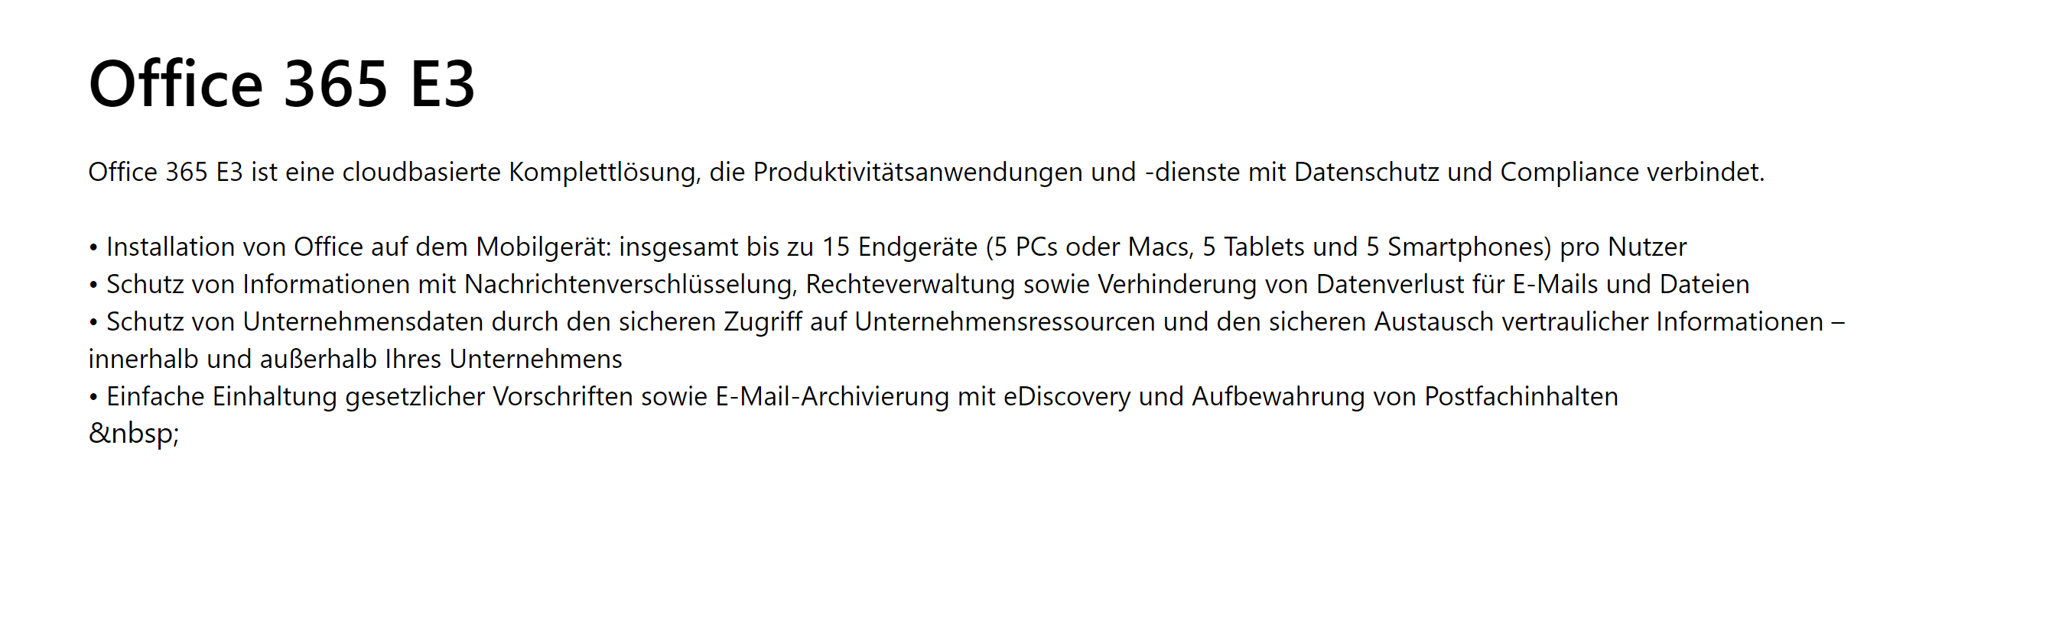
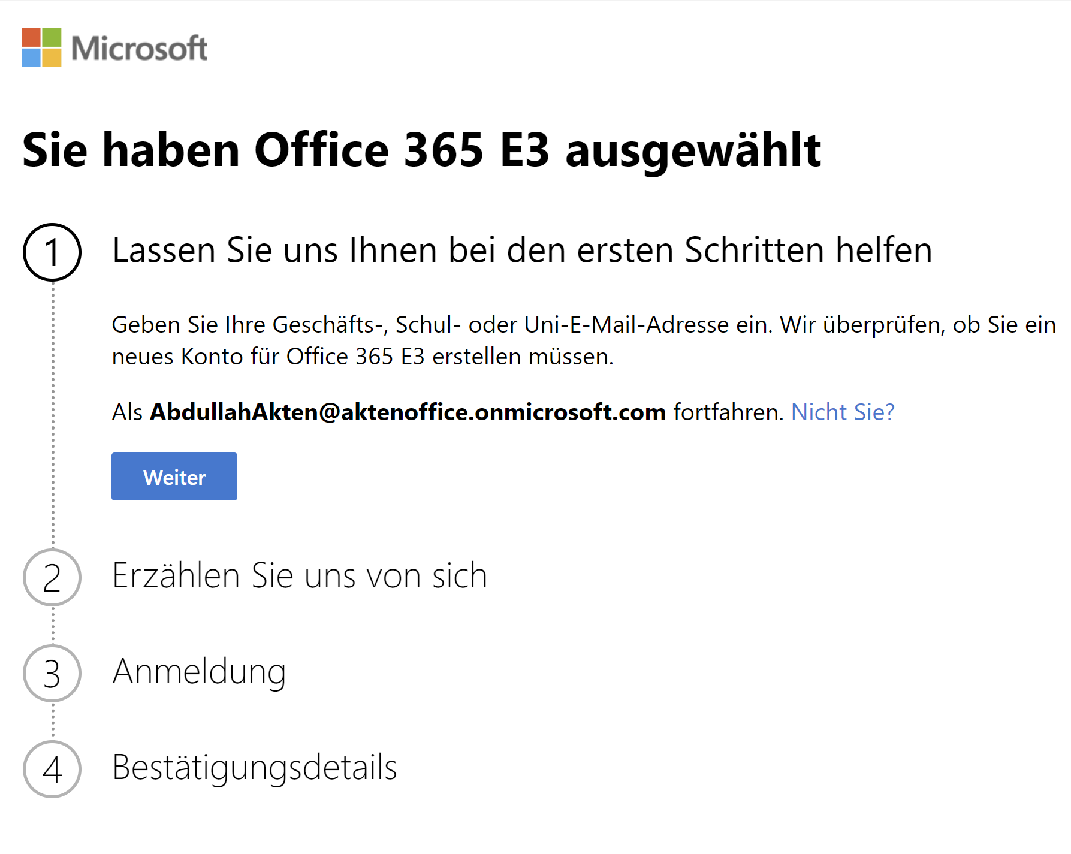
https://www.microsoft.com/de-de/microsoft-365/enterprise/office-365-e3?market=de

Slide 23

Admin-Center

Slide 24
